Slide 1
Выполнила: учитель начальных классов «ГОБУ СКШИ №9 г.Иркутска» Шумская Наталья Викторовна
Презентация по чтению к рассказу Николая Сладкова «Почему ноябрь пегий»

Slide 2
Цель :
Познакомить с новым произведением
Учить выбирать из текста слова и предложения, характеризующие события, действующие лица, явления природы;
Развивать навыки осознанного чтения.
Обогащать и активизировать словарь учащихся.
Воспитывать любовь к живой природе.

Slide 3
Сядьте прямо.
Слушайте внимательно.
Хорошо говорите.
Для ответа поднимите руку.

Slide 4
Какой сейчас урок?
Чтение
Почему думаете, что будет урок чтение?
Я думаю, что будет урок чтения потому, что книга лежит на парте.

Slide 5
что будем делать на уроке?
Будем хорошо говорить
Читать
Думать
Отвечать на вопросы.

Slide 6
Какое было домашнее задание?
Нарисовать фигурки животных.

Slide 7
Рассмотрите картинку.
Как вы думаете, какое время года?
Какая бывает осень?
Сейчас какая осень?
Почему поздняя осень?
Какая погода в ноябре?
Потому что сейчас ноябрь

Slide 8
О ком будем читать на уроке?
О животных

Slide 9
Откройте книгу на странице 42 и прочитайте название рассказа.
Кто автор рассказа?
Николай Сладков .

Slide 10
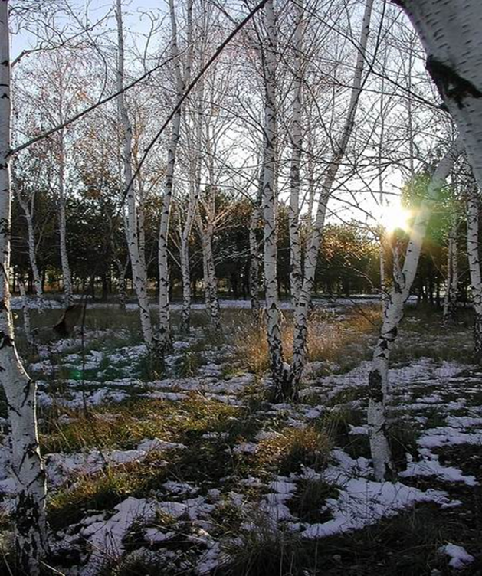
пегий –
двуцветный (два цвета),
светлые пятна на темной земле
ноябрь пегий - то дождь, то снег, то оттепель

Slide 11
Речевая зарядка
переполох
пере-па-лох
переполох
оттепель
о-те-пель
оттепель

Slide 12
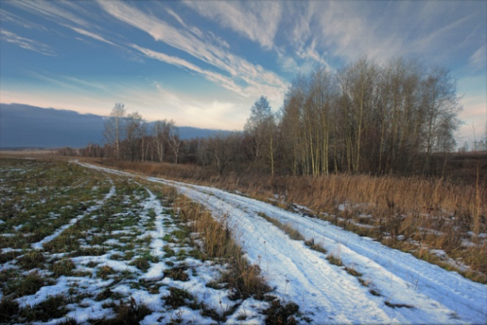
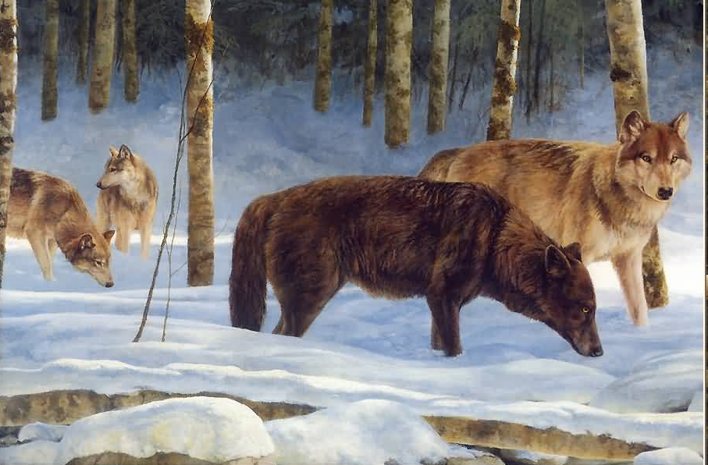
Словарь
Пегий – двуцветный (два цвета), светлые пятна на темной земле
Оттепель -тепло
Заверещит-закричит
До земли дороюсь-
Пятиться- медленно идти
От глаза чужого спрячь- чтобы никто не видел
Ноги кормят- искать пищу
Туча заколыхалась- закачалась

Slide 13
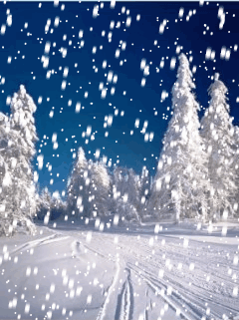
Охотники высмотрят-увидят
Засыпай снегом;
снег высыпать;
снегом засыплешь; идет снег
насыплешь снегу;

Slide 15
Прочитайте рассказ внимательно.

Slide 16
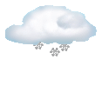
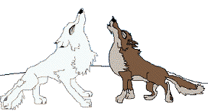
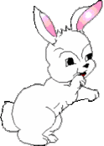
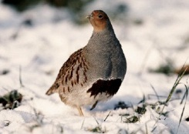
-О чём рассказ?
- Ещё о ком?
Назовите героев рассказа.
О поздней осени
О животных

Slide 17
.
Прикрепите на доске тех героев, о которых прочитали в рассказе.

Slide 18
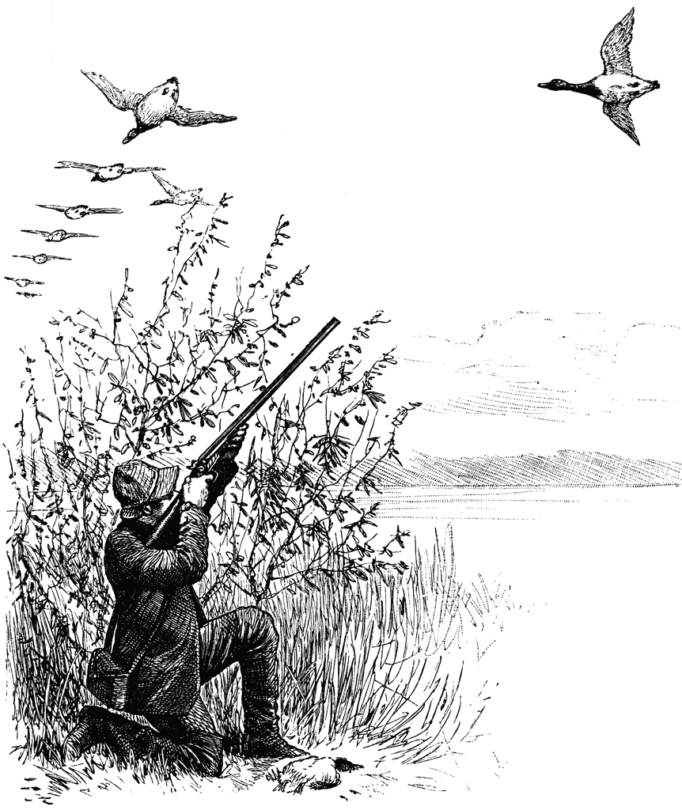
Прочитайте, что случилось в начале?
-Что наделала туча?
Переполох –беспокойство.
Кто первый увидел тучу?
Кто такой охотник?
Охотник – это человек, который ловит животных и птиц.

Slide 19
Серая куропатка, о чем просила?
Чтобы туча снег не сыпала, ей под снегом не найти корм, она будет голодная.
Что просил медведь у тучи.
Что такое берлога?
Что делает медведь зимой?

Slide 21
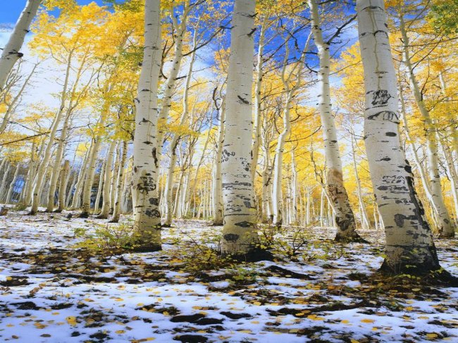
А волки хотят снега?
Почему волки не хотят снега?
Им трудно бегать по снегу.
Почему ноябрь пегий? Найдите предложение .
Ноябрь пегий: то дождь, то снег, то мороз, то оттепель.
Где снежок белый, где земля чёрная. Ни зима, ни осень.

Slide 22
Допиши слова.
Заяц ( что сделает?)
Куропатка ( что сделала?)
Медведь (что сделал?)
Волки (что сделали?)
заверещит
закричала
заворчал
завыли

Slide 23
Домашнее задание:
Подготовить пересказ

Slide 24
Что узнали на уроке?
Я узнал(а), что…
Что ноябрь – это ни зима, ни осень.
Что волка ноги кормят.
Что ноябрь пегий : то дождь, то снег, то мороз, то оттепель.
Вам понравился рассказ?
Мне понравился рассказ потому, что он
веселый
грустный
интересный

Slide 25
Оцени свою работу.
Я хорошо читал(а), отвечал(а) на вопросы.
Я старался( - ась), но у меня были ошибки

